Slide 1
Новая система пропусков
Заменить стандартные пропуска на личный QR-код студента

Slide 2
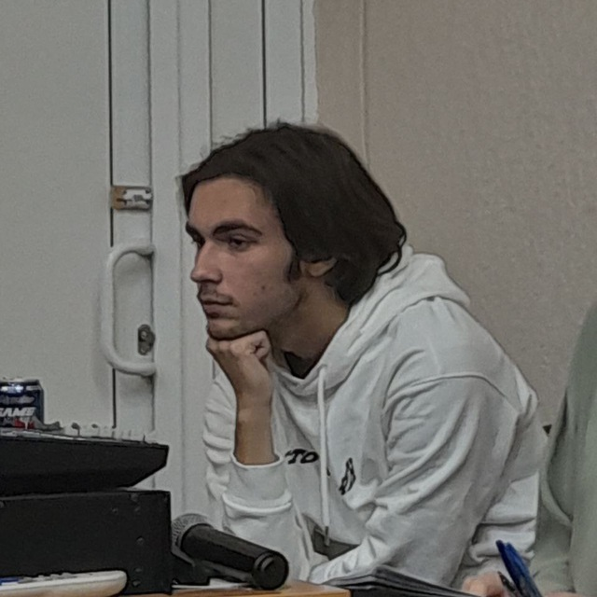
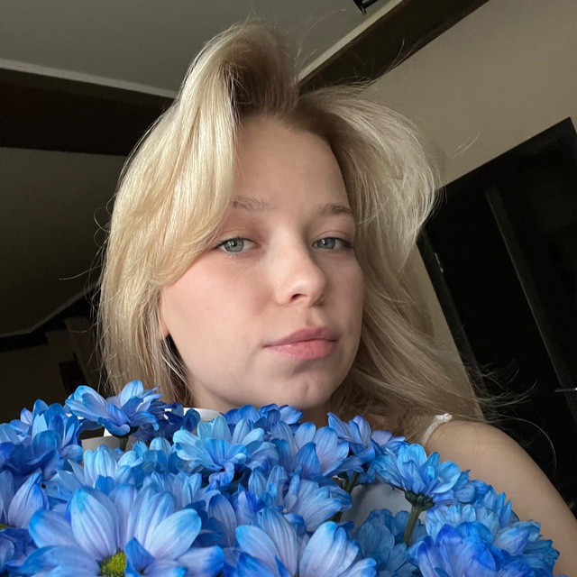
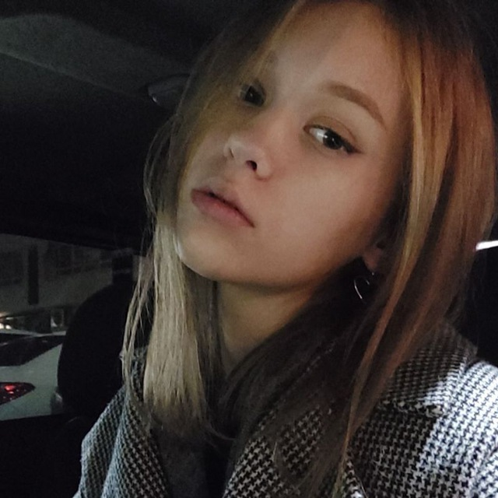
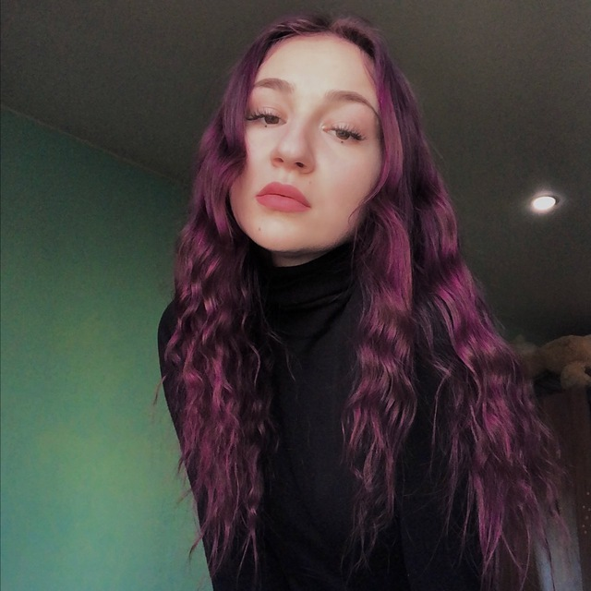
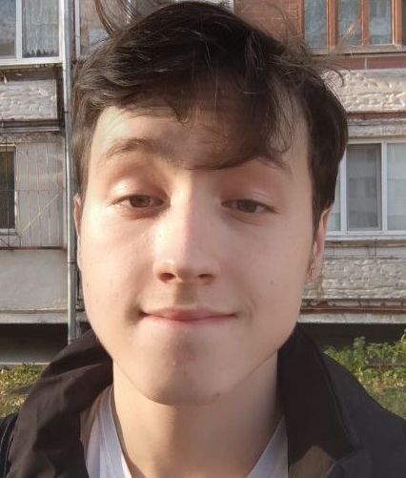

ПРОФИЛЬ КОМАНДЫ
Артём Курпалов
Цифровик и Координатор
Мосейчук Виктория
Аналитик
Быструшкина Екатерина
Контент-мастер
Анна Скиба
Лидер команды
коммуникация и организация
Антон Гаак
Графический-дизайнер
керри
Елизавета Яркина
Визуализатор и редактор

Slide 3
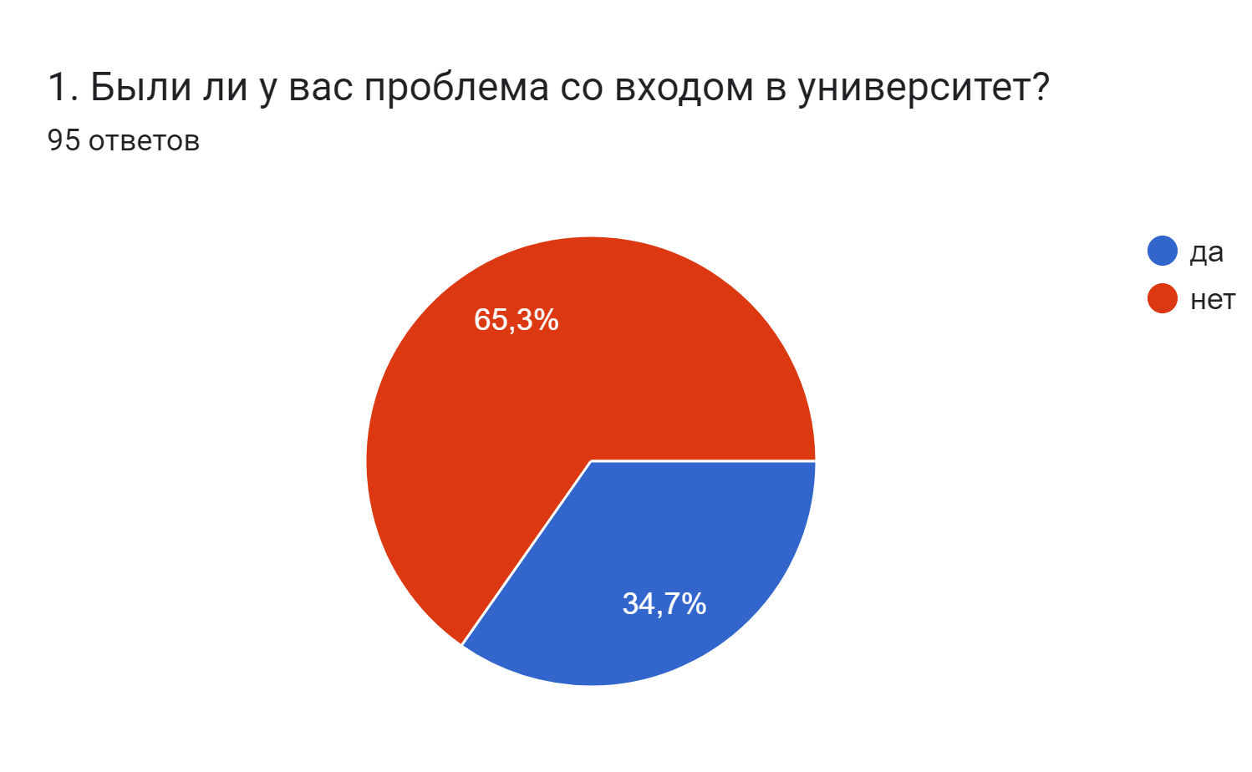
ПРОБЛЕМА
Проблема:
По результатам нашего опроса около 35% студентов испытывают проблемы со входом в университет. В связи с этим у них может падать успеваемость, они могут пропускать важные дисциплины и экзамены.
Около 35% студентов хотя бы раз оставляли пропуск дома, в связи с чем не могли попасть в университет.
В настоящее время эту проблему решают следующими способами: Созданы специальные пропуски-браслеты
Они неэффективны, потому что браслетов ограниченное количество и они достаются не всем
Статистика «Новая система пропусков»
Источник: Социальный опрос через google forms:https://docs.google.com/forms/d/1Pd06zthnO-oQbRZyZppKGtUCtef4gycjiN3lUO1G1VU/edit

Slide 4
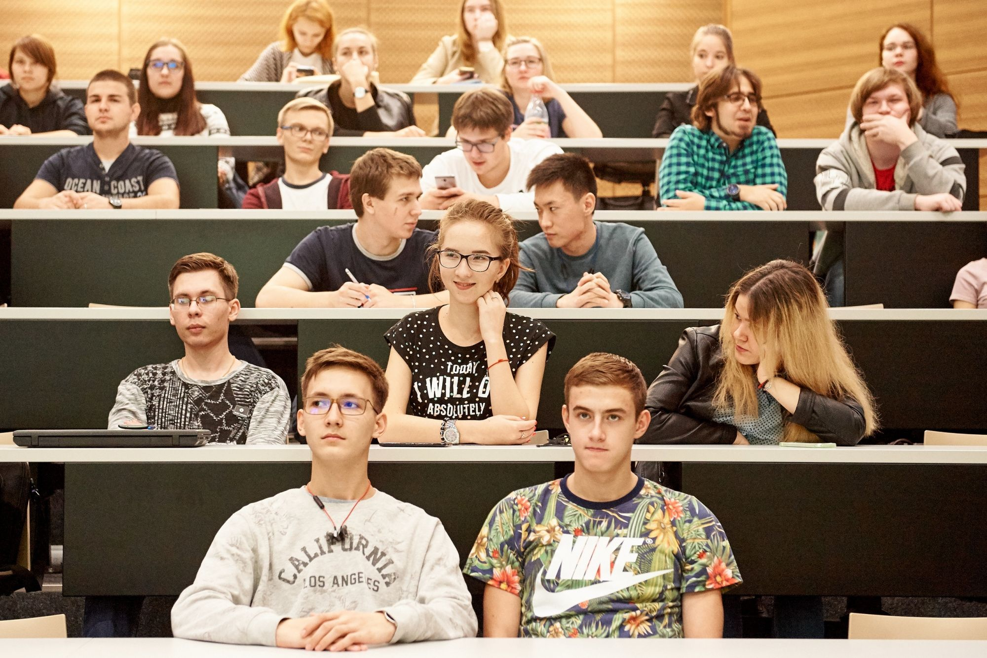
ЦЕЛЕВАЯ АУДИТОРИЯ
Студенты и администрация Тюменского Государственного Университета. У которых есть потребность в более доступном и удобном способе прохода в университет. Они ценят своё время и хотят находиться в более современных и комфортных условиях

Slide 5
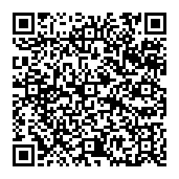
ИДЕЯ ПРОЕКТА
Предлагаемая идея:
Заменить карточно-пропускную систему на онлайн систему пропуска путём использования личных QR-кодов привязанных к каждому отдельному студенту.
Мы сможем реализовать проект в период до 3-х лет, за сумму до 1 млн рублей, силами нашей команды.
Исследование о QR-кодах

Slide 6
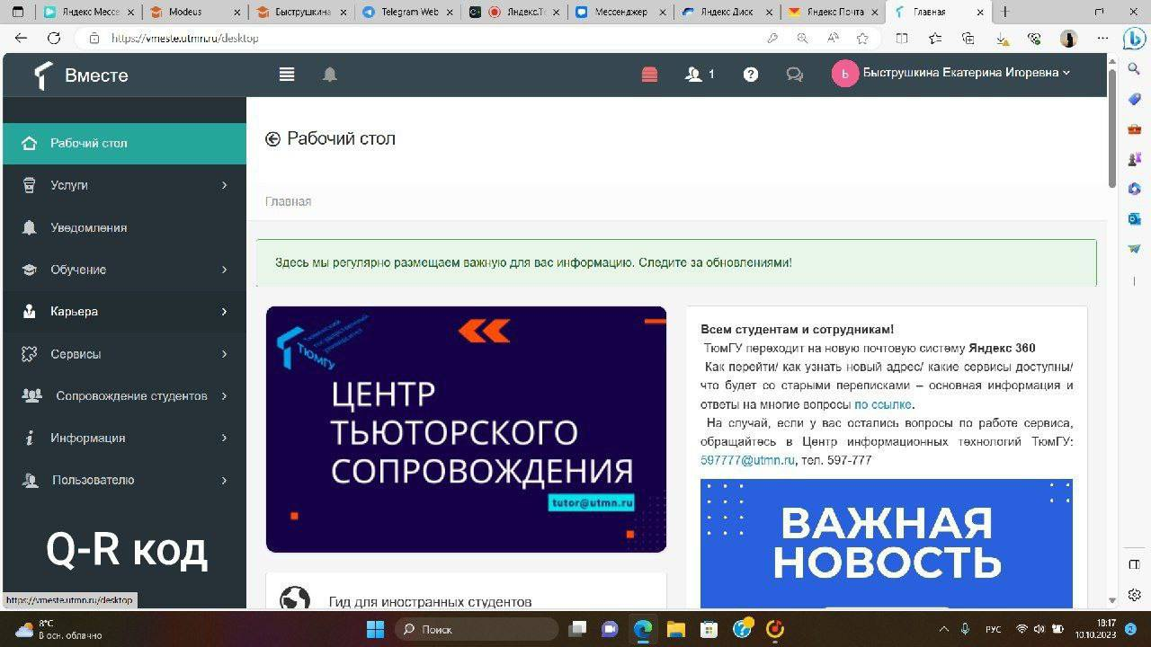
ПРОДУКТ ПРОЕКТА
Продукт:
Модуль для сайта vmeste, который генерирует QR-коды, а также отслеживает активность в стенах университета.
ТЮМГУ.
Основные функции / возможности:
-отслеживание активности
-предоставление аналитики пребывания в ВУЗе
-генерация QR-кода
Сценарий использования
(можно изобразить в виде схемы на отдельном слайде):
Войти в портал vmeste под своей учетной записью, открыть раздел с QR кодом, поднести его к сканеру и войти предварительно посмотрев на свой сценарий пар.
Примеры внешнего вида

Slide 7
ТЕХНОЛОГИЯ
Технологии, используемые в решении:
-Интернет вещей (Internet of Things, IoT):
IoT объединяет устройства и предметы с сетью, позволяя им обмениваться данными и взаимодействовать с окружающей средой. Области применения: умный дом (например, робот-пылесос), промышленное оборудование, транспорт и здравоохранение.
-Аналитика больших данных (Big Data Analytics):
Аналитика больших данных относится к методам и инструментам анализа и интерпретации огромных объемов данных, чтобы извлечь ценные познания и получить конкурентные преимущества.
Уровень готовности технологии: TRL № 2

Slide 8
ТЕХНОЛОГИЯ
Продукт обладает следующими техническими параметрами:
1.Производительность:
Эффективность генерации QR-кодов
2.Скорость:
Время, необходимое для сканирования QR-кода при входе или проверке пропуска.
Время загрузки модуля и предоставления QR-кода
3.Безопасность: обеспечение безопасности передаваемых данных, таких как уникальные идентификаторы студентов и параметры доступа, чтобы предотвратить возможность подделки пропусков.
4.Пользовательский интерфейс.
5.Хранение данных: Использовать базу данных для хранения информации о студентах, пропусках и правах доступа, чтобы обеспечить надежность и масштабируемость системы.

Slide 9
КОНКУРЕНТНЫЙ АНАЛИЗ
Критерии | НСП | Студенческий билет | Пропускная система | Face id | Браслет | Стикер
Доступность | Всегда в твоем кармане, можно воспользоваться в любое время | Легко потерять/оставить | Легко потерять/оставить | Всегда при тебе | На твоей руке, однако может растегнуться/потеряться | Наклеено на телефон, сложно потерять
Срок службы | На период обучения | Ежегодно требует продления | На период обучения | На период обучения | На период обучения | На период обучения
Удобство | Исключен факт утери | - | - | Исключен факт утери | Низкая вероятность утери | Низкая вероятность утери
Стоимость внедрения | 1млн | бесплатно | бесплатно | >5млн | 1.5млн | 1.5млн
Целевая аудитория | студенты | студенты | студенты | студенты | студенты | студент
Уникальность нашего проекта заключается в большом анализе данных студента, разработке сценарии учебной практики, а также в высокой мобильности в стенах университета.

Slide 10
ГИПОТЕЗЫ ПРОЕКТА
Гипотеза:
НСП для студентов ТЮМГУ будет предоставлять более удобный вход в здания университета.* Предлагаемая система сократит время потраченное на пропуск, и процент забывания пропусков станет меньше
Способ проверки:
Соц. опрос
Целевое количество респондентов:
около 100 респондентов с разных курсов и с разных направлений
Вопросы для опроса / интервью:
1. Были ли у вас проблема со входом в университет?*
2.Считаете ли вы удобной нынешнюю пропускную систему?
3. Как вы считаете, стоит ли ввести новую пропускную систему?
4.Пользовались ли вы QR кодом?
5.Какая по вашему мнению система пропуска в университет более совершена?

Slide 11
ОБЪЁМ РЫНКА
Динамика рынка (с указанием источника):
Статистика на пропускные системы через QR-код показывает рост, согласно отчету исследовательской компании «Индикаторы рынка» в 2020 году объем рынка QR-кодов на территории России составил 120млрд рублей. Это на 20% больше чем в 2019 По отчету исследовательской компании «Индикаторы рынка», прогнозируется, что к 2023 году объем рынка QR-кодов на территории России достигнет 180 млрд рублей
Основные «игроки» на рынке:
На рынке пропускных систем главенствует компания sigur, занимает около 90%
На рынке QR-кодов конкурентами являются ГосУслуги, предоставляющие QR-коды в качестве паспортов и документов
Планируемая доля рынка:
Мы планируем охватить первоначально 3% за счёт более удобной системы пропусков для ТюмГУ

Slide 12
БИЗНЕС-МОДЕЛЬ
Модель монетизации
Модель монетизации: Единовременная выплата от заказчика за установку оборудования, и ежемесячная оплата
Стоимость и регулярность: Единовременна выплата - 1млн
ежемесячная оплата - 100тыс
Основные каналы сбыта:Портал ВМесте
Партнёры: Компании которые хотят получить рекламу через QR-код
Маркетинг и продвижение
Ценностное предложение:Мы гарантируем, что вы сможете попасть в институт в любое рабочее время если будете пользоваться нашей системой
Основные каналы взаимодействия с пользователем: Группы университета в ВКонтакте, Телеграм. Портал ВМесте

Slide 13
РЕСУРСЫ: ДИАГРАММА ГАНТА
Задача | Дата начала | Дата завершения | Ответственный | 16-22 октября | 23-29 октября | 30-5 октября ноября | 13-19 ноября | 20-26 ноября | 27-3 ноября | 4-10 декабря | декабрь-январь
Разработка концепции проекта | 17.10.2023 | 24.10.2023 | Анна С.
Согласование проекта | 25.10.2023 | 30.10.2023 | Анна С.
Закупка оборудования/комадны | 30.10.2023 | 30.11.2023 | Елизавета Я.
Усовершенствование портала ВМесте | 30.10.2023 | 11.11.2023 | Артём К.
Установка оборудования | 13.11.2023 | 20.12.2023 | Антон Г.
Сбор обратной связи | 20.12.2023 | 27.12.2023 | Екатерина Б.
Формирование итогового отчёта | 28.12.2023 | 10.01.2024 | Виктория М.
Заключение договора с заказчиком, обсуждение условий
Общий срок реализации проекта: 4 месяца

Slide 14
РЕСУРСЫ: ФИНАНСОВЫЙ ПЛАН
 | Октябрь | Ноябрь | Декабрь | Январь | Февраль | Март | Апрель | Май | Июнь
Доходы:
Выручка от продажи продукции (цена продукта * количество продаж) |  |  | 200тыс | 200тыс | 200тыс | 200тыс | 200тыс | 200тыс | 200тыс
Инвестиции / гранты / кредиты (если есть)
Расходы:
Заработная плата специалистов | 100тыс | 250тыс
Услуги привлеченных компаний
Материалы и комплектующие | 250тыс
Оборудование | 400тыс
Программное обеспечение
Аренда помещения
Реклама и продвижение
Иное
ИТОГО (доходы – расходы) | -750тыс | -1млн | -800тыс | -400тыс | -200тыс | 0 | 200тыс | 400тыс | 600тыс
Общая стоимость реализации проекта: 1 миллион рублей
Период окупаемости: 6 месяца

Slide 15
РЕЗУЛЬТАТЫ
Количественные результаты:
1.Средняя оценка пользователей выше 4.1
2.Посещаемость института выросла на 5%
3.60% студентов оценивают работу НПС на оценку выше 4 из5
4.Доходность нашей компании за месяц выросла на 50%*
5.Количество установленных пропускных систем 30
Качественные результаты:
1.Повышение удовлетворенности студентов
2.Эффективность работы университета
3.Повышение интереса среди других потребителей пропускных систем
4.Повышение коммуникативных навыков между сотрудниками
5.Полное удовлетворение запросов нашего заказчика(ТюмГУ)

Slide 16
ВЫВОДЫ
Проект целесообразен для реализации по следующим причинам:
Улучшит учет посещаемости
Поможет легче передвигаться по университету
Даст желание обучаться студентам
В среднесрочной перспективе (3-5 лет) мы планируем освоить проект во всех корпусах ТюмГу, а так же внедрить его в другие государственные университеты города Тюмени.

